Slide 1
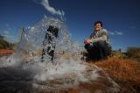
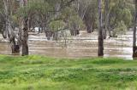
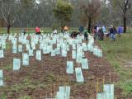
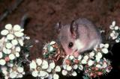
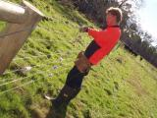
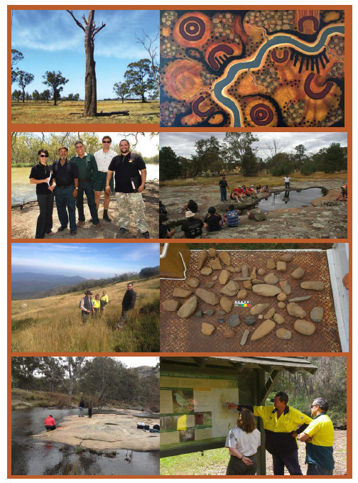
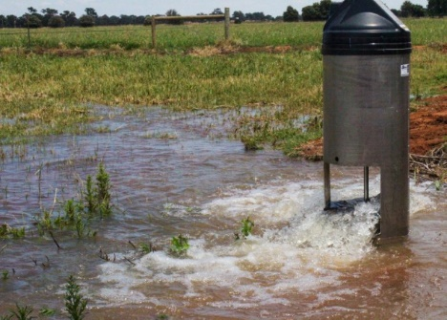
Управление бассейном рек Гоулбурн и Брокен
Крис Норман, глава бассейнового управления р. ГБ
Марк Тернер, менеджер программы здоровья рек и водно-болотных угодий
Ознакомительная поездка по бассейну р. Днестр
30 сентября - 7 октября 2019

Slide 2
Местоположение
Notes:
Программа «Farm Water» осуществляется по всей Северной Виктории, Австралия, в ирригационном регионе, известном как ирригационный район Голберн-Мюррей, площадь которого составляет около 1 миллиона гектаров.

Slide 3
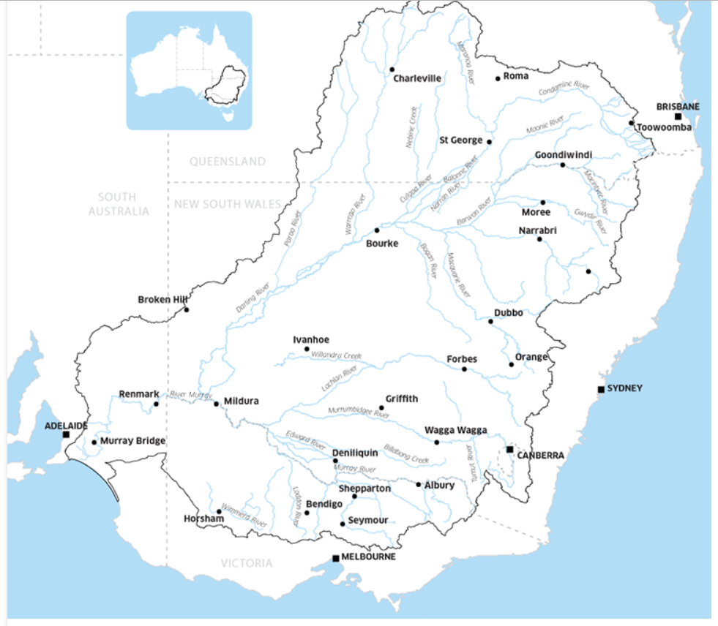
Часть бассейна Мюрреяй-Дарлинга
1 042 730 км² (14% материковой части Австралии)
Среднегодовое кол-во осадков 469 мм
Население 2 100 000 человек (10% населения Австралии)
Валовая стоимость сельскохозяйственной продукции $14,991 млн (39% от национальной стоимости)
Среднегодовой сток (вкл. межбассейновые переброски) - 32,800 Гл
Самое большое вдхр. 22,663 Гл Среднегод.расход (смоделированный)5105 Гл
Notes:
Бассейн Мюррея Дарлинга – охватывает 4 штата
Мы находимся в штате Виктория и управляем одним из 10 водосборных районов штата Виктория.

Slide 4
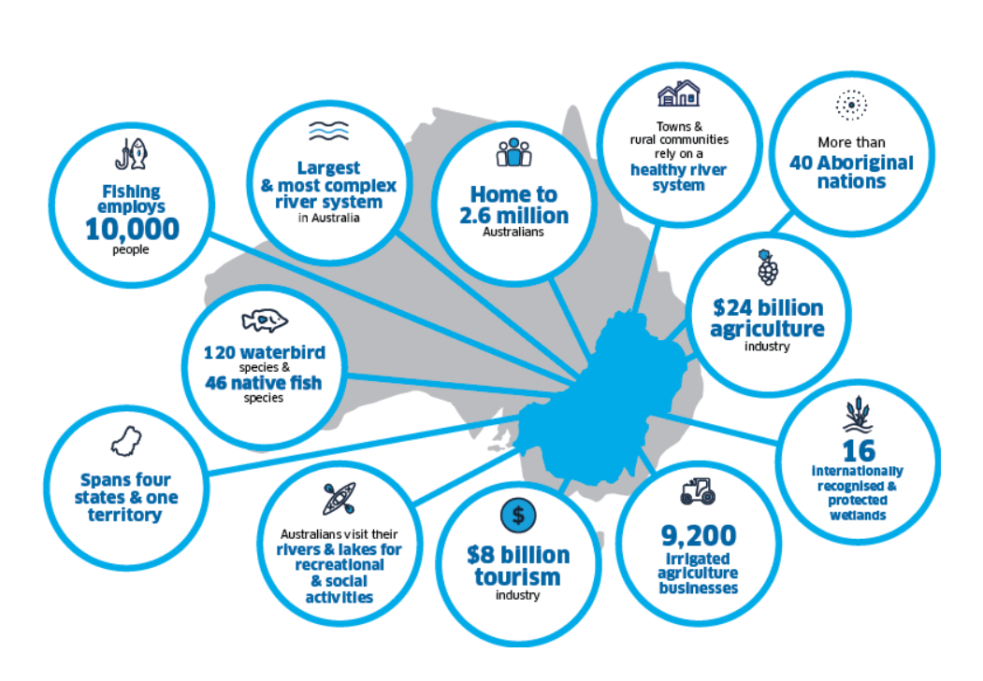
Notes:
Характеристика бассейна Мюррей-Дарлинг
- Площадь 1 042 730 км² (14% материковой части Австралии)
Среднегодовое количество осадков (1997-2006 годы) 469 мм
Среднегодовое долгосрочное количество осадков (1895-2006 годы) 457 мм
Население 2 100 000 человек (10% населения Австралии)
Валовая стоимость сельскохозяйственной продукции $14,991 млн (39% от национальной стоимости)
Среднегодовой приток (включая межбассейновые трансферы) 32,800 Гл
Основная емкость водохранилища 22,663 Гл
Среднегодовой отток (смоделированный) 5 105 Гл

Slide 5
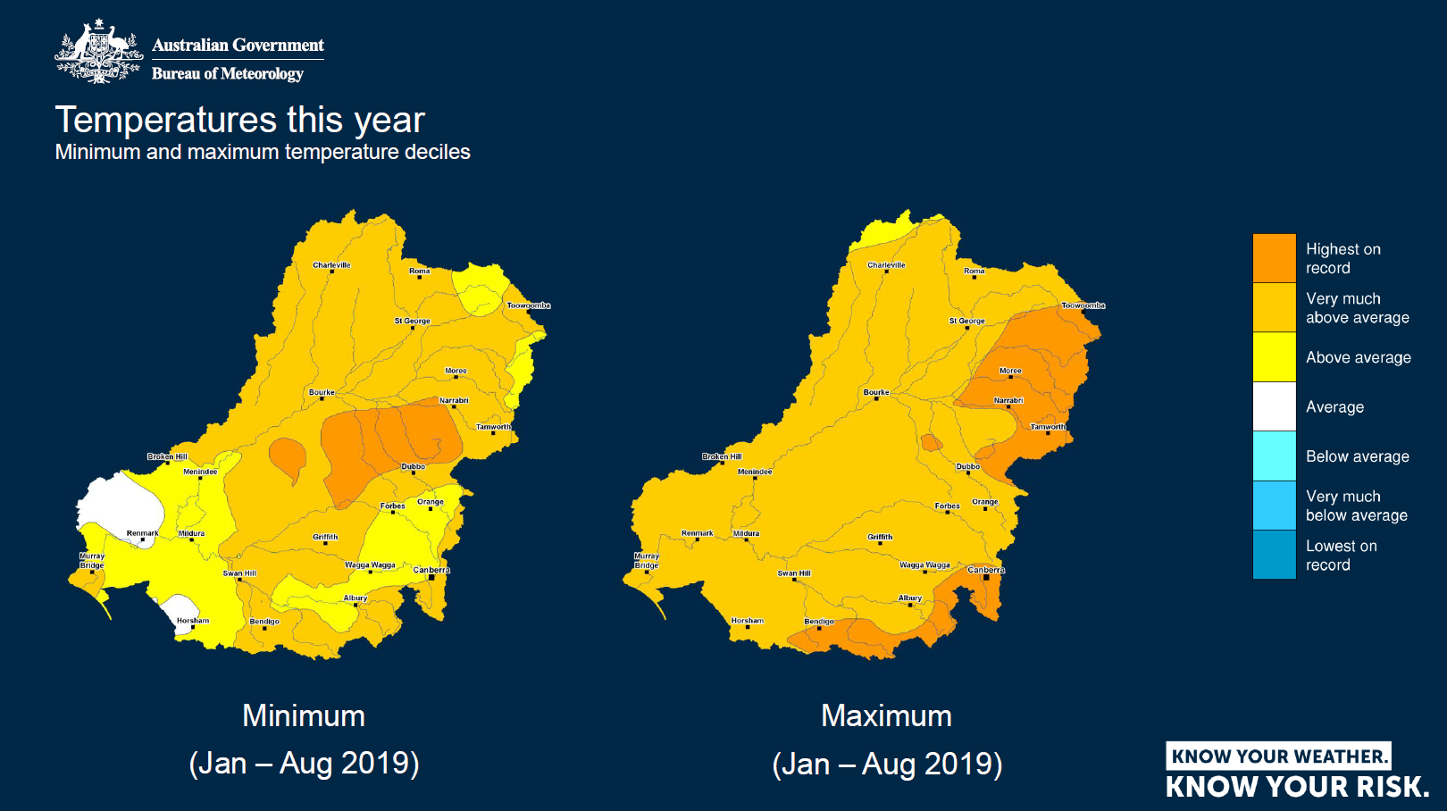
Температура в этом году

Slide 6
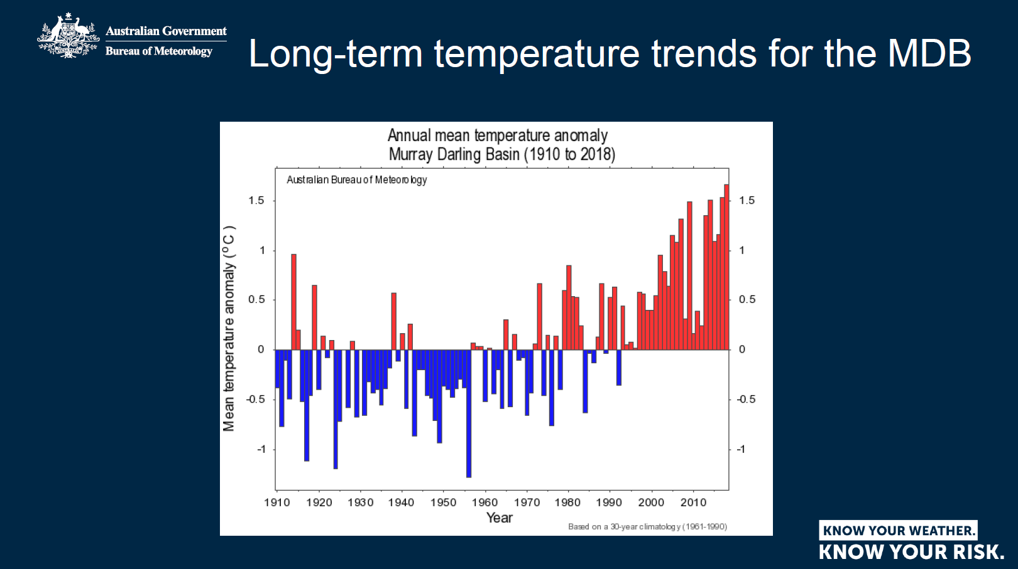
Долгосрочные температурные тенденции для бассейна Мюррай-Дарлинга

Slide 7
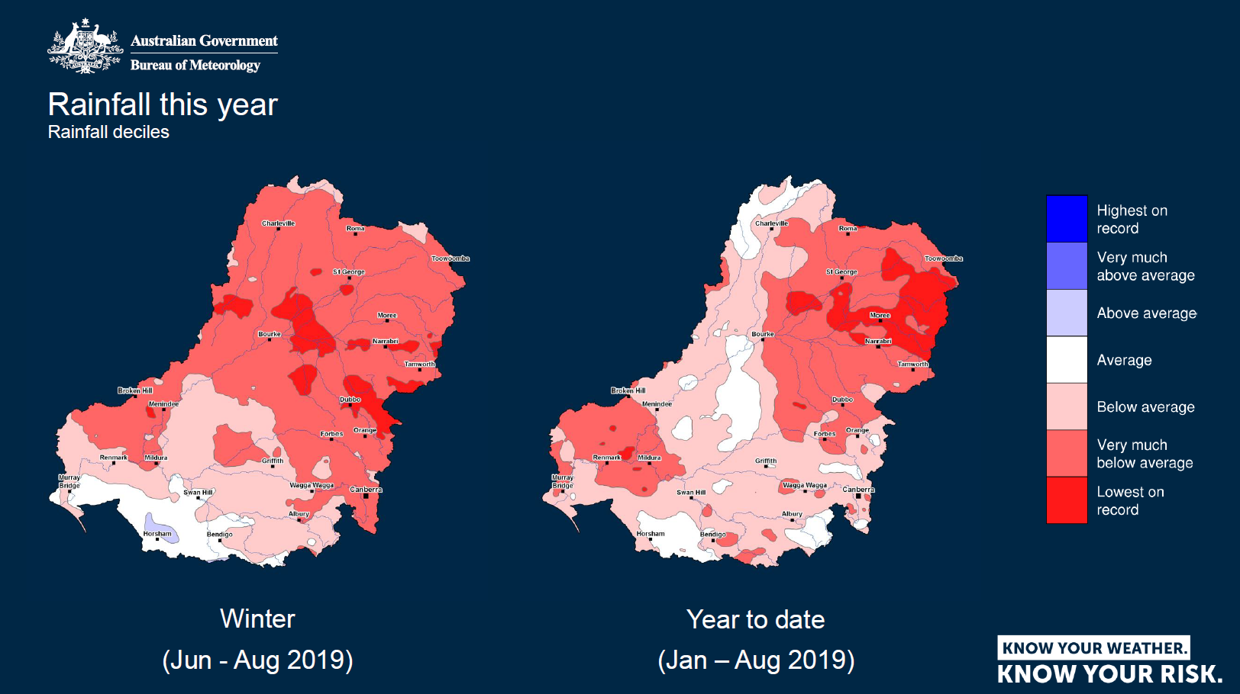
Осадки в этом году

Slide 8
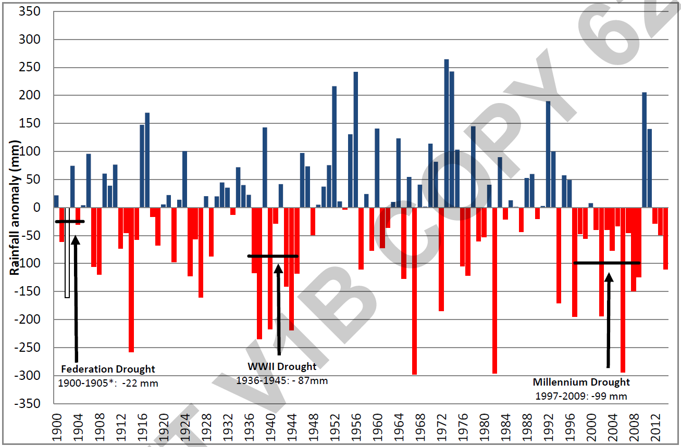
Экстремальные исторические осадки
Notes:
Мое замечание о длительных теплых периодах подкрепляется отмеченными здесь красным цветом засушливыми периодами, которые более продолжительными каждый раз, когда они происходят!

Slide 9
Что ожидает нас в будущем от моделирования климатических изменений?
Южный бассейн
Температура повышается во все сезоны года - очень высокая вероятность
Снижение количества осадков в прохладный сезон - высокая степень вероятности
Количество осадков в теплое время года не изменилось - средняя вероятность
Интенсивность сильных дождей должна увеличиться - высокая степень вероятности
Северный бассейн
Температура повышается во всех сезонах года - очень высокая вероятность
      Снижение количества осадков в прохладный сезон - высокая степень вероятности
Notes:
Прогнозирование климата и вероятность

Slide 10
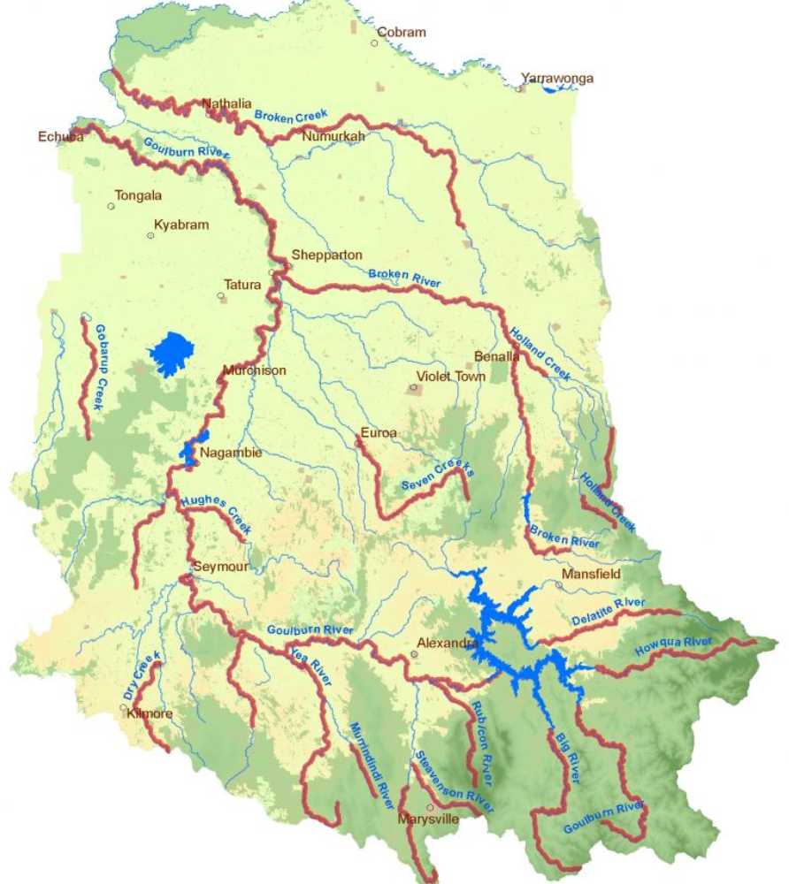
Бассейн Голбурн и Брокен
Население 204 000 человек
2,4 млн. га
1,4 млн га - с/х на засушливых землях
270 000 га - интенсивное орошаемое земледелие
800 000 га гос. земель с обширными природоохранными территориями
Смешанные хозяйства, орошаемые
пастбища и фруктовые сады
Природные ландшафты
Ряд социальных, экономических и экологических факторов воздействия
Водосбор дает 11% воды бассейна р. Мюррей-Дарлинг, хотя покрывает всего 2% его площади
Годовая экономическая активность по водосбору $15,9 млрд. в 2009 г.
      Вклад с/х производства в 2017/18 г. - 2,37 млрд. долл. США (15,8% от ВВП)
Notes:
Площадь
Покрытия водосбора простираются от Эчуки (северо-запад) до Килмора (юго-западный угол) через Вудс-Пойнт (юго-восток) и севернее до Ярравонга.
Промышленность
Молочное животноводство является крупнейшей сельскохозяйственной промышленностью, контролирующей около 70% прав на воду. Другими основными отраслями промышленности являются орошаемое садоводство и виноградарство, выпас и выращивание скота на засушливых землях, производство древесины, разведение чистокровных и стандартных лошадей, пищевая промышленность, туризм и отдых.
Разнообразные ландшафты
От 1800 метров (6000 футов) покрытых снегом альпийских гор до влажных горных и сухих склерофильных лесов.
От гранитных обнажений до пологих склонов равнин.
От лесных массивов до пойм эвкалиптов (самый большой в мире в Барме).
Население (этническое/коренное) - 6 000 аборигенов (самое большое городское население за пределами Мелбурна).
Экологические проблемы
К числу основных экологических проблем относятся ухудшение состояния рек, сокращение площади и качества местной растительности, снижение качества и количества воды, засоление засушливых земель и орошаемых земель, утрата биоразнообразия и нашествие вредителей и животных-вредителей.
Некоторые цифры из нашего водосборного бассейна таковы:
Более 60% водосборного бассейна было расчищено от леса, главным образом в районах интенсивного сельского хозяйства.
13% из 2 750 видов местной растительности находятся под угрозой исчезновения. Площадь естественных водно-болотных угодий в водосборном бассейне была сокращена примерно на 30%.
29% из 2 492 км водосборных бассейнов рек и водных путей относятся к категории бедных или очень бедных.
22% из 493 видов позвоночной фауны бассейна находятся под угрозой исчезновения.
Очень мало информации о состоянии нашей подземной флоры и фауны.
Экономика
США в 2009 году, а валовая стоимость сельскохозяйственного производства оценивается в 2,37 млрд. долл. США в 2017/18 году (15,8% от общего объема сельскохозяйственного производства государства в 15 млрд. долл. США в 17/18 году) - большинство из них поступает от SIR. Бассейн ГБ - третий по производительности регион МПЖ в Австрии. (за NSW Riverina & WA Wheatbelt).

Slide 11
Стратегия
Notes:
Сфокусироваться на устойчивости и основных движущих силах, с которыми мы сталкиваемся, отмечая, что в этой презентации мы сосредоточимся в основном на водных ресурсах и изменении климата.

Slide 12
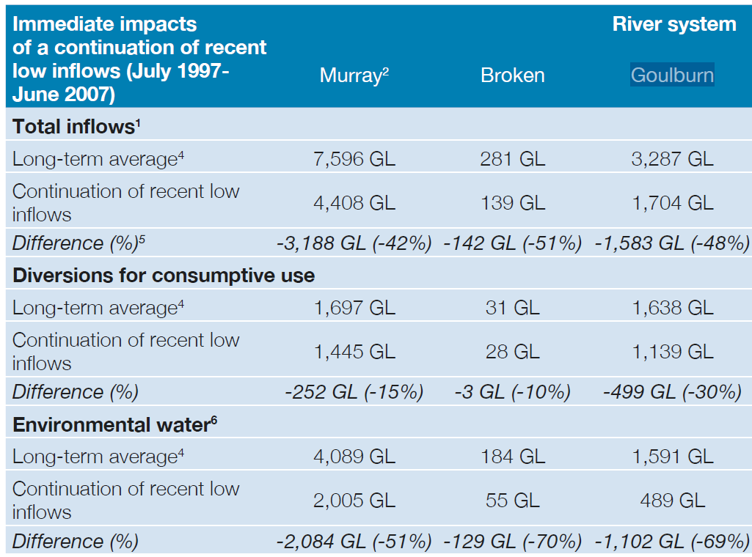
Notes:
Засуха тысячелетия привела ко многим изменениям в управлении водными ресурсами.
Это подчеркивает воздействие на потребление и использование окружающей среды в то время, до того, как произойдут значительные изменения в воде для окружающей среды.

Slide 13
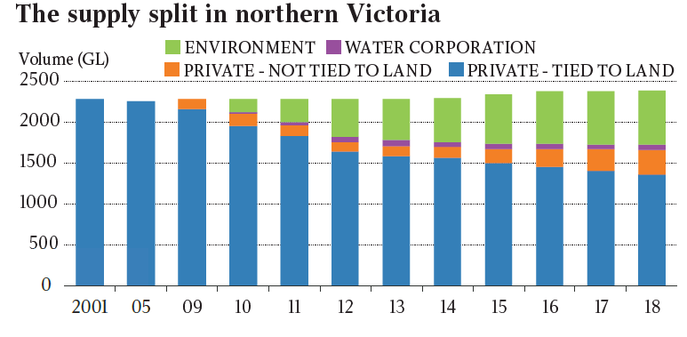
Недавние изменения в объемах воды и структуре собственности на севере штата Виктория
Notes:
Недавние изменения в объемах воды и структуре собственности на севере штата Виктория

Slide 14
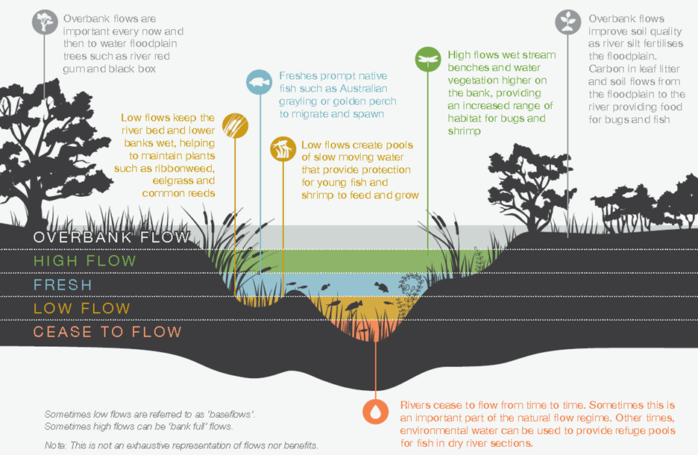
Экологический сток

Slide 15
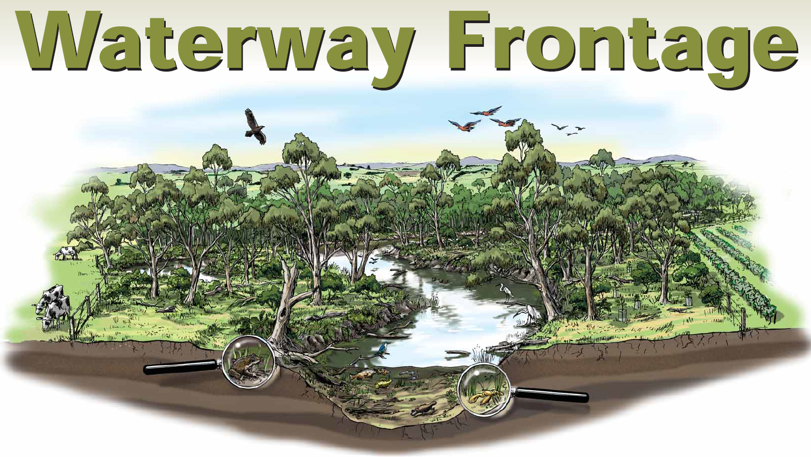
Notes:
Обычно в штате Виктория на с/х территориях мы пытаемся достичь:
устойчивое и продуктивное сельское хозяйство,
разнообразный прибрежный растительный покров
скважинные буферные водные пути
хорошее качество воды и здоровые водные пути для получения ряда выгод.
Правительство, как правило, участвует в финансировании мероприятий по решению этих вопросов совместно с руководителями фронтовых подразделений. К ним относятся:
Контроль эрозии
Исключительные ограждения из запасов
Борьба с сорняками
Восстановление растительности
Водопой вне ручья
Важным моментом здесь является то, что управление прибрежными районами может осуществляться только при добровольной поддержке управляющего землей

Slide 16
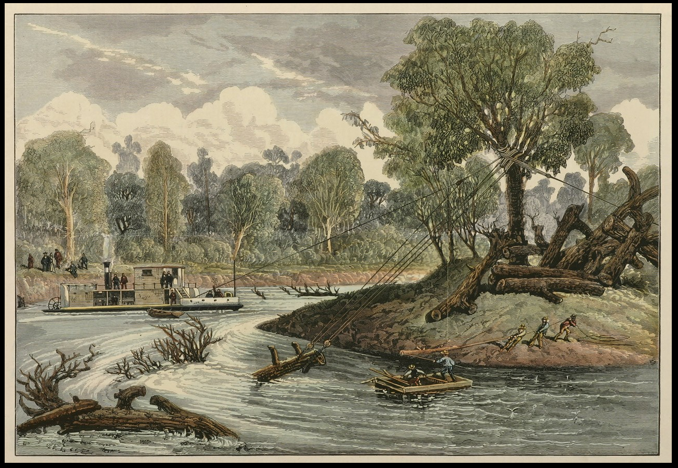
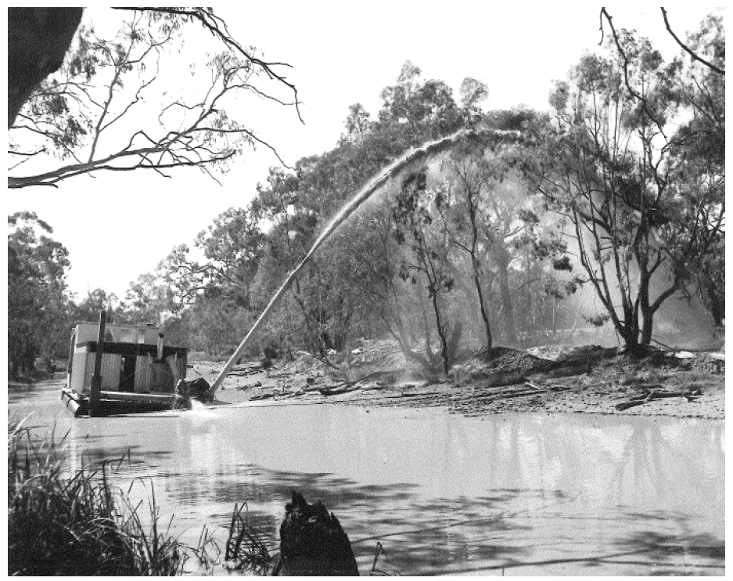
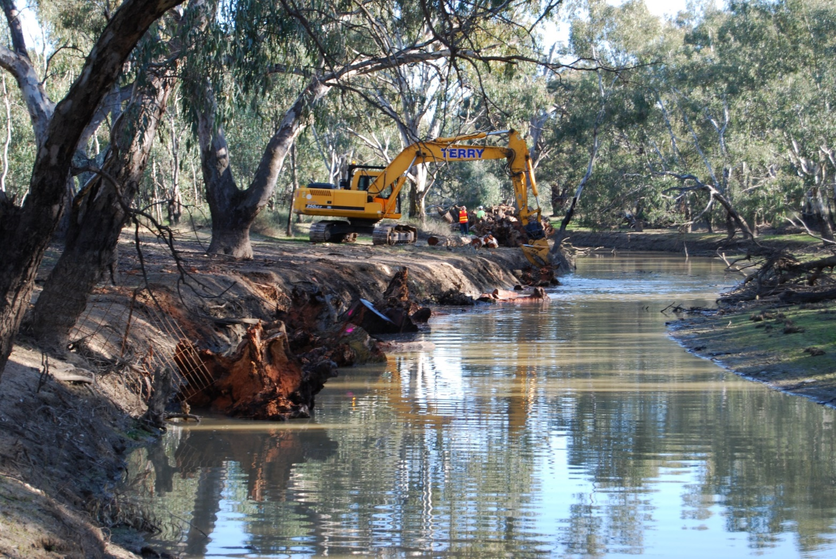
Notes:
Наши реки вышли из берегов (деревья вырубили), и в некоторых случаях были проведены дноуглубительные работы. Снижение сложности русла реки.
Сейчас мы его заменяем. Исследования показали, что если мы сможем увеличить нагрузку на древесину, то сможем увеличить популяцию рыбы до 3-х раз.

Slide 17
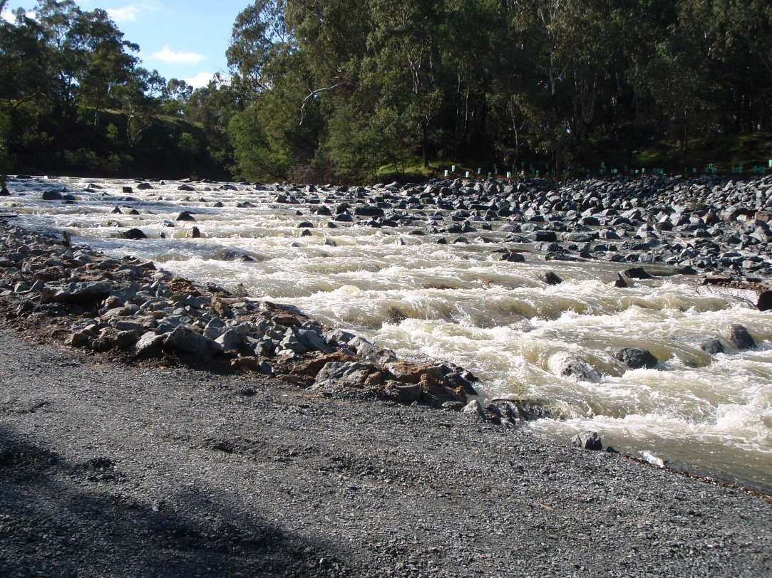
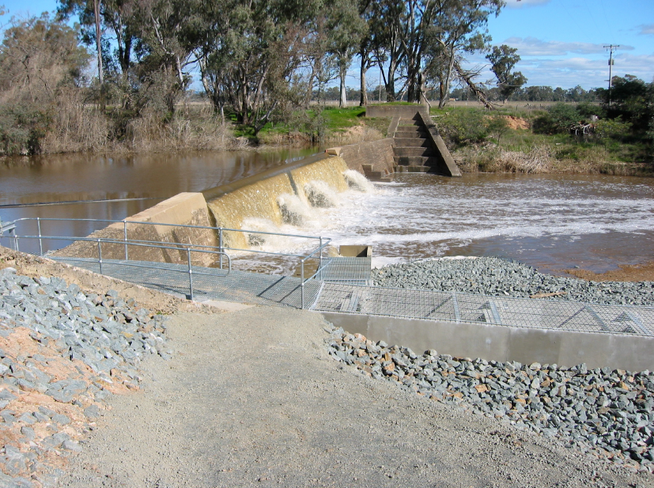
Caseys, Rices, Euroa
Notes:
За 100 лет управления реками мы построили много плотин и рыбоходов.
За последние 20 лет мы начали модернизировать рыбные пути, так как многие наши местные виды рыб мигрируют на значительные расстояния (до 100 км) в рамках жизненного цикла.

Slide 18

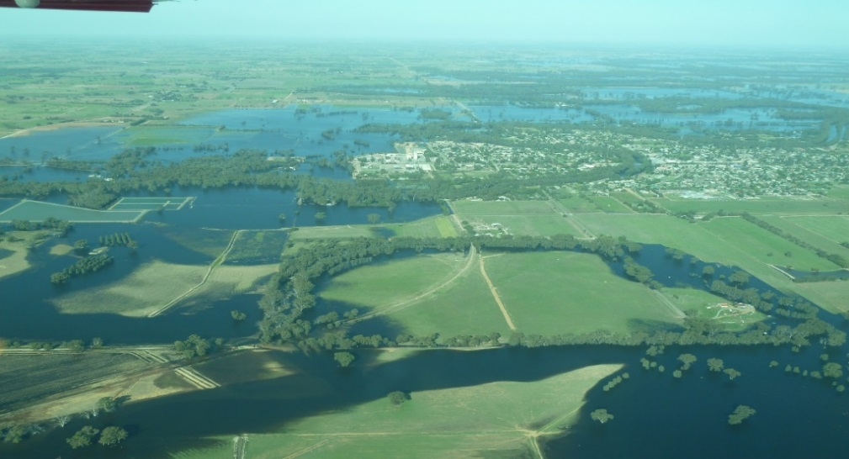
Управление поймами рек
Управление существующими проблемами наводнений - может включать ряд мер структурного характера, таких как дамбы, отводящие каналы, системы предупреждения о наводнениях
Управление будущими проблемами наводнений - политика и руководящие принципы планирования землепользования в схемах муниципального планирования
Управление наводнениями - если не 2 варианта выше, то остаточная проблема наводнений должна перейти к механизмам управления ЧС, в частности, через муниципальные планы ЧС
Notes:
Прочитать

Slide 19
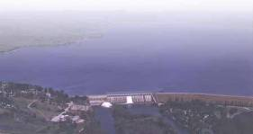
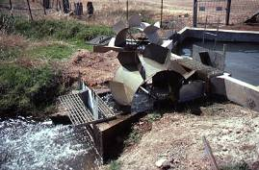
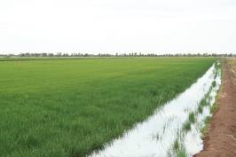
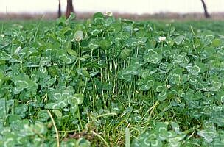
Орошение - регулируемый водный цикл
Дамба
Эффективность (начиная с вдхр.)
Канал
Цель улучшить все этапы, например с 70% до 85 - 90%
70%
От дамбы к ферме:
-Операционные разливы
-Плохое измерение
-Утечки
-Просачивание
- Испарение
Ферма
50%
Поставки для посевов
Плохое обслуживание
Медленная доставка
Различные стоки
Плохой контроль
Растение
35%
Использование растением
Неточное определение времени
Отсутствие измерения потребностей в с/х культурах
Notes:
Следующим этапом эффективного управления оросительной системы стала модернизация всего цикла орошения по всей Северной Виктории, которую мы начали осуществлять в этом регионе в конце 2008 года.
Этот подход признает необходимость повышения эффективности на каждом этапе цепочки поставок;
От модернизации системы доставки грузов
Повышение эффективности внутрихозяйственного орошения
R&D (исследование и развитие) по улучшению селекции растений, агрономии и управления пастбищами
Мы стремимся повысить эффективность работы всей системы от плотины до станции с 70% до 85-90%.
Интересно, что в конце 1990-х годов Совет УВД ГБ через свой Комитет по внедрению «SIR Community & Agency» исследовал вопросы, связанные с утечкой и фильтрацией каналов в рамках этого цикла, и пришел к выводу, что это способствовало лишь приблизительно 10-15% потерь эффективности (что фактически отражено на этой диаграмме) и не стоит усилий, особенно с объемом имеющейся воды для орошения и тем, что это была такая небольшая плата для поливальщиков - и как изменилась ситуация за последнее десятилетие в два раза!

Slide 20
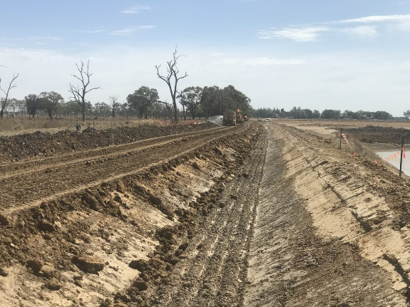
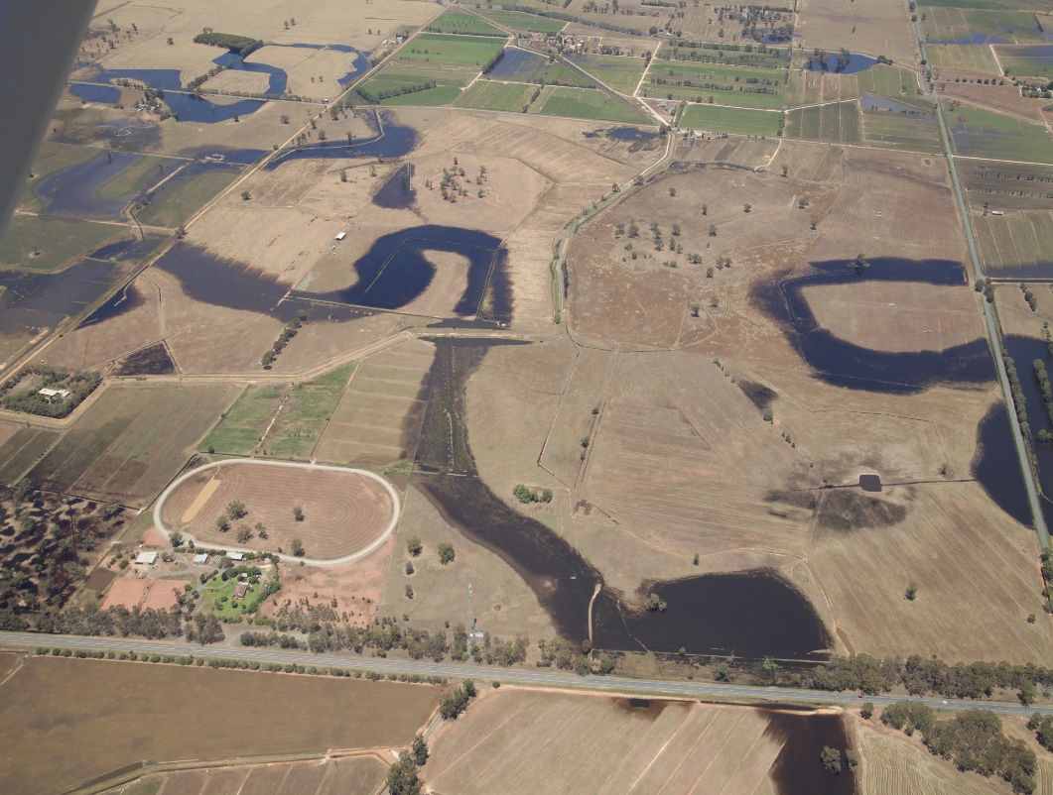
Drainage
Дренаж
Новый гибридный подход к дренажу
Notes:
Программа по поверхностным водам и программа по подземным водам
В результате пересмотра в 2015 году программа претерпела существенные изменения. Первоначальный план обеспечения дренажного покрытия большей части программы (которая была приостановлена) была пересмотрена с точки зрения результатов и затрат. Результатом стало появление нового гибридного подхода к дренажу и постепенный отказ от экстенсивного подхода к первичному дренажу.
Фотографии показывают разницу.
Первичные стоки являлись крупными земляными работами, построенными в рамках программы, рассчитанной на 300 000 гектаров до этого года.
Гибридная дренажная система будет иметь меньшую целевую планку - около 100 000 га и будет использовать существующие дренажные линии в ландшафте.
Основная работа заключается в том, чтобы задекларировать дренажный курс (опубликовать в бюллетене), а затем устранить препятствия. Первый ДКД был проведен в начале этого года.
Подход гибридного дренажа является гораздо более дешевым вариантом.

Slide 21
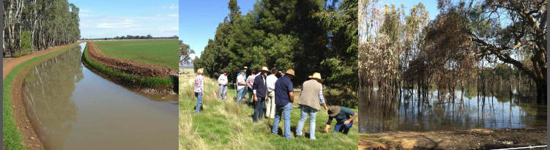
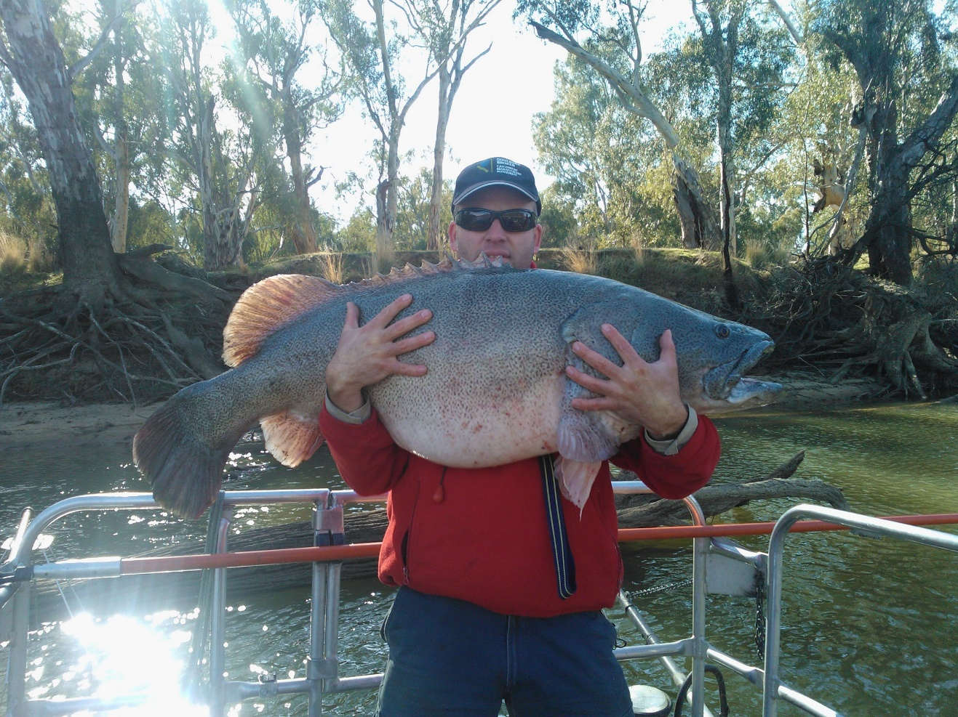
Вопросы?
Notes:
Есть вопросы?

Slide 22
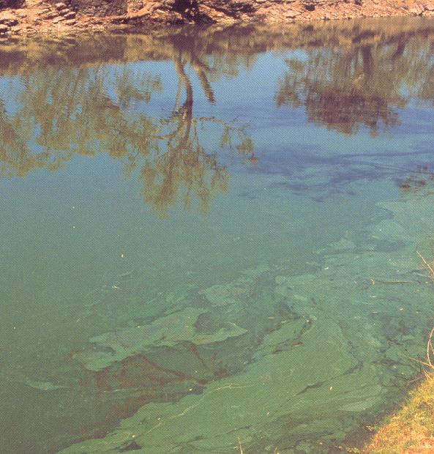
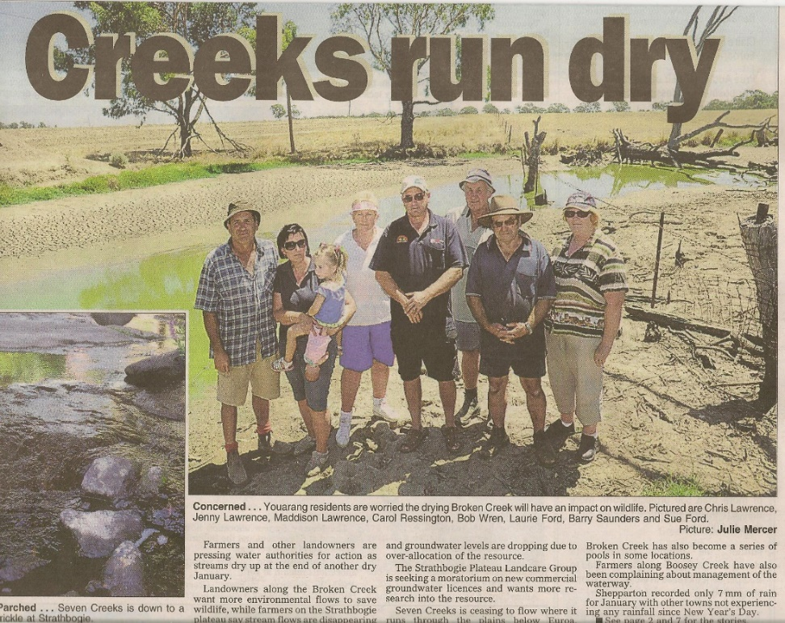
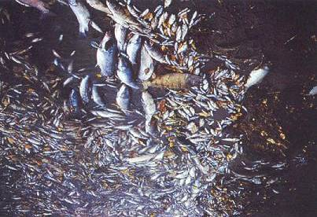
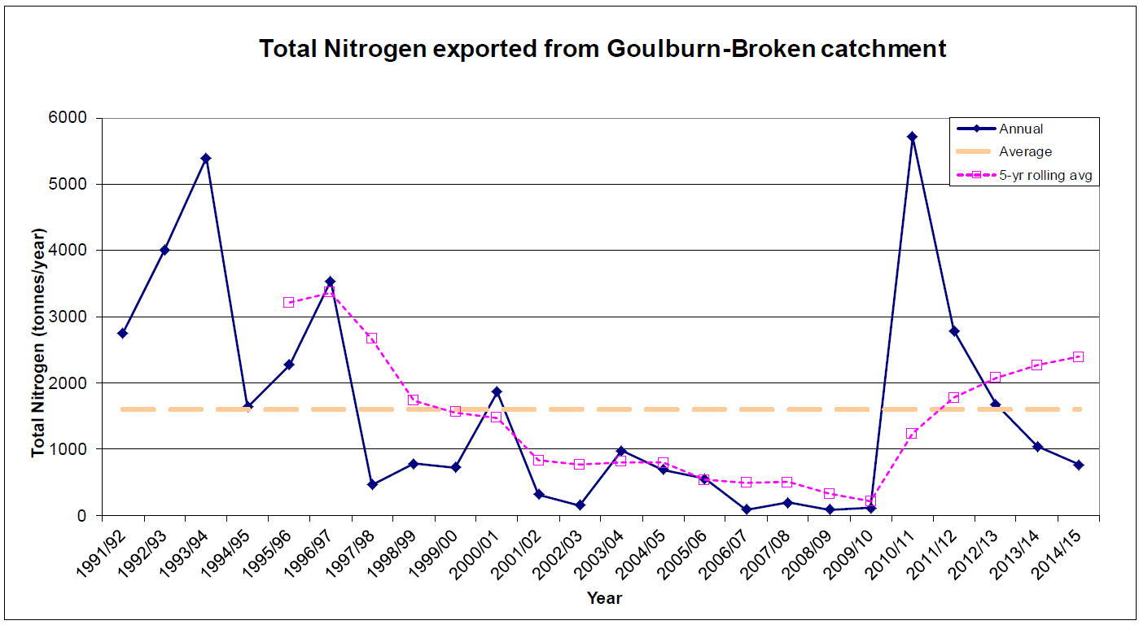
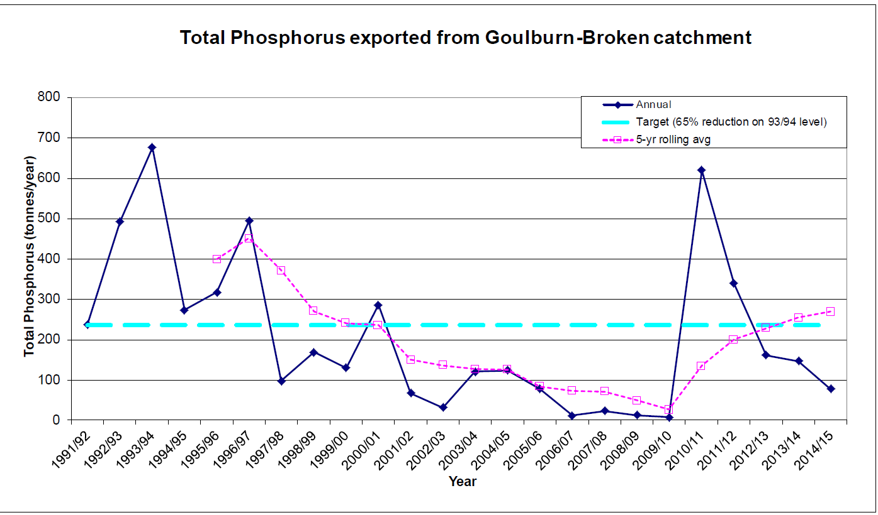
Качество воды
Notes:
Управление качеством воды стало критически важным после вспышек развития сине-зеленых водорослей в Муррамбридже, Дарлинге, Мюррее и Голберне в середине 1990-х годов.
Были осуществлены действия, направленные на изучение вклада и связанных с ним действий:
точечные источники из промышленности и канализационных очистных сооружений
Рыбоводческие фермы
Диффузные источники измеряются через канал и дренажный сток.
Системы повторного использования сточных вод (в рамках всего плана фермерского хозяйства)
Broken Ck., где мы впервые использовали потоки окружающей среды для управления ростом растворенного кислорода и азоллы.
Но неудивительно и к счастью, что многие из работ по повышению эффективности управления соленостью путем контроля над водой также привели к положительным результатам в области управления качеством воды.
Графики в нижней части слайда показывают текущий мониторинг количества азота и фосфора, поступающего из каждого из регионов орошения - графики здесь представлены для SIR, которые показывают тесную связь с водообеспеченностью и дренажными стоками.
Вы можете увидеть всплеск нагрузки питательными веществами, после наводнений 2010/11 года.

Slide 23
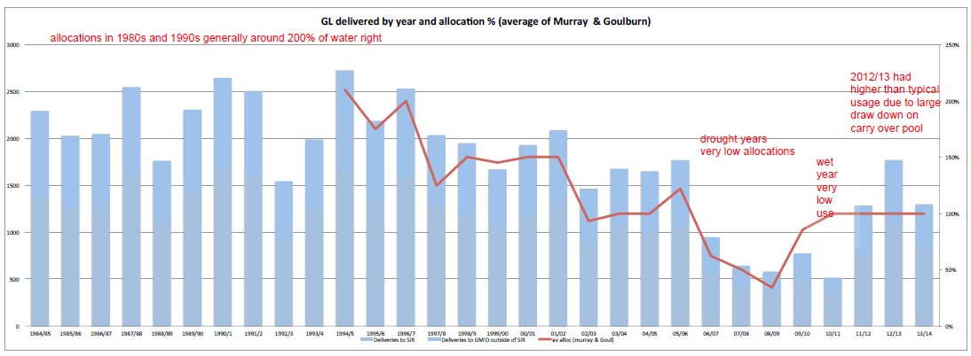
Распределение воды 1984/85 - 2013/14
Notes:
На этом графике показана подача и распределение воды по ирригационному району Голберн-Мюррей с 1984/85 по 2013/14 годы с акцентом на воздействие климата и рынка воды.
Левый столбик - это общая сумма поставок в гигалитрах, поскольку синие столбцы, а правый столбец - окончательное годовое распределение (в %, показанное красной линией).
Водопользование сократилось в основном с 2000 Гл/год до 1200 Гл/год в результате:
80/20 Реформа прав на получение льгот с целью создания низко надёжных долей воды
выкуп воды
политика водобеспечения
чистая торговля из GMID
Будущие потребности будут по-прежнему определяться ими:
- Чистая торговля (включая спрос со стороны ЮА и НЮУ)
- Викторианская вода востребована в садоводстве благодаря своей высокой надежности. Например, за последние 25 лет в викторианской Маллее было зарегистрировано 200 Гл/год роста в садоводстве.
Теперь миндаль расширяется в этой области.
- Доверие промышленности

Slide 24
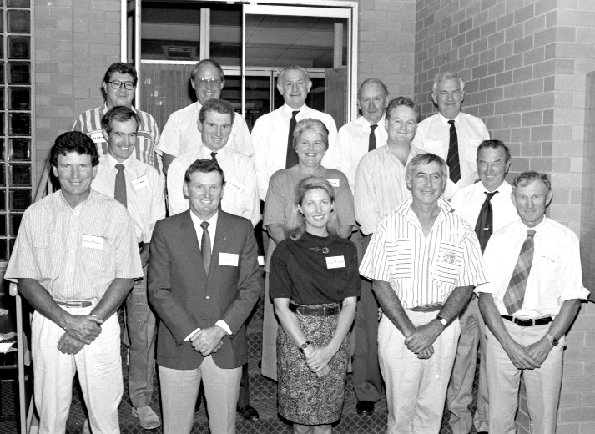
Наша модель партнерства с общинами
GB CMA менеджмент
↓
Поддержка GMW & DEDJTR
Совет директоров
Консультативный комитет по программе фермерских водохозяйственных программ
Комитет по кадрам и планированию реализации проекта
Комитет МПЖ по молочным продуктам Мюррея
Рабочая группа SIR по фермам и окружающей среде
Рабочая группа по дренажу SIR
Notes:
Технические комитеты сообществ (как показано на рисунке ниже, консультирующие наш Совет) имеют решающее значение для анализа и адаптации к изменениям и поиска решений (хорошие советы ирригаторов имеют решающее значение для принятия решений и разработки наших программ).
Рекомендации, поступающие через эти комитеты заинтересованных сторон, продолжают укреплять необходимость более чутко реагировать на последствия изменений.
Мы понимаем, что модернизация происходит в неопределенное и динамичное время - нам нужно как-то выделить время для принятия правильных решений, но мы не можем позволить себе затягивать и разыгрывать друг друга.
Мы должны завершить модернизацию, чтобы обеспечить устойчивое водопользование в условиях, когда деньги еще не исчерпаны.
И мы не можем позволить себе закончить с Haves & have nots (то есть, мы должны убедиться, что мы получим работу полностью законченной).
Мы также должны признать и продвигать тот факт, что ирригационный сектор в целом является инновационным и легко внедряет новые методы, в данном случае, которые способствуют повышению эффективности орошения и устойчивому использованию воды быстрее, чем большинство других секторов.

Slide 25
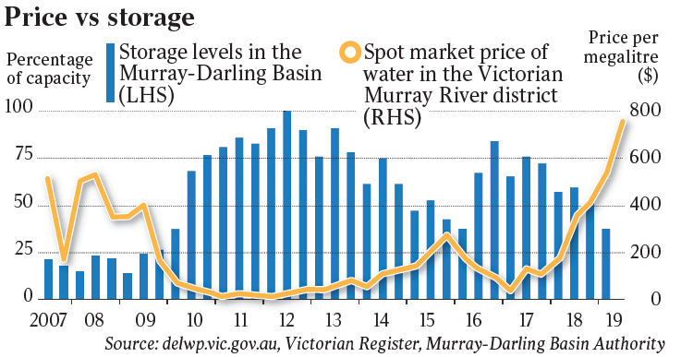
Цены на воду взлетают...

Slide 26
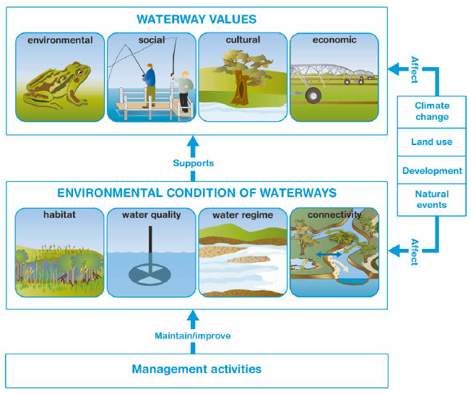
Региональная стратегия развития бассейнов Голбурн и Брокен
Notes:
Структура
Расскажем об экологических аспектах

Slide 27
Полезные ссылки ☺
https://www.gbcma.vic.gov.au/ - сайт бассейнового органа Гоулбурн Брокен (БОГБ)
https://www.facebook.com/gbcma/ - страничка БОГБ в Фейсбуке
Управление бассейна ГБ – глазами участников днестровского проекта (вкл. экологический сток):
Часть 1 https://dniester-commission.com/novosti/upravlenie-vodnymi-resursami-v-avstralii-obmen-opytom/
Часть 2 https://dniester-commission.com/novosti/upravlenie-vodoj-v-avstralii-obmen-opytom/

